Slide 1
Introduzione all’Ingegneria Finanziaria Seminario Professionalizzante
Vincenzo Eugenio Corallo, Ph. D
Sapienza Università di Roma
vincenzo.corallo@uniroma1.it

Slide 2
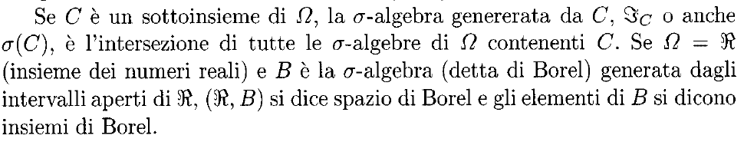
Processi Stocastici
Set-up Standard

Slide 3
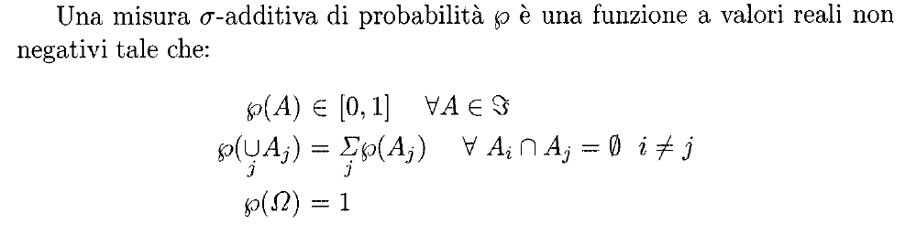
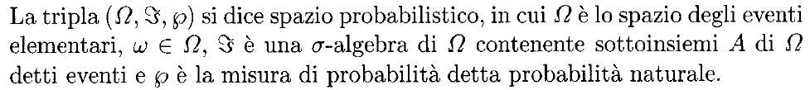
Processi Stocastici
Misure di Probabilità

Slide 4
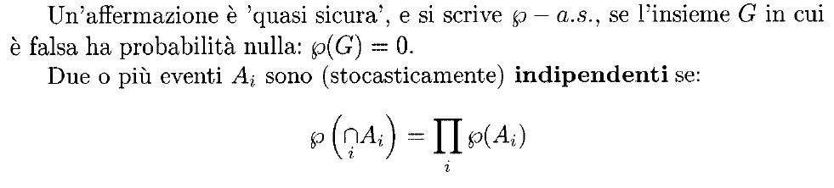
Processi Stocastici
Indipendenza stocastica

Slide 5
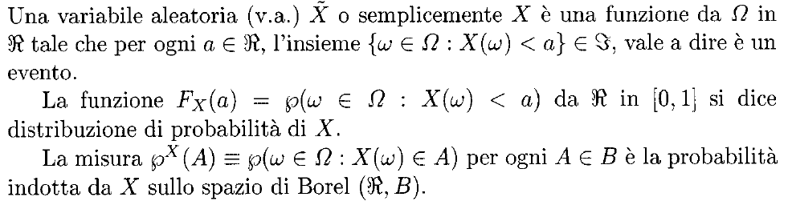
Processi Stocastici
Variabili Aleatorie

Slide 6
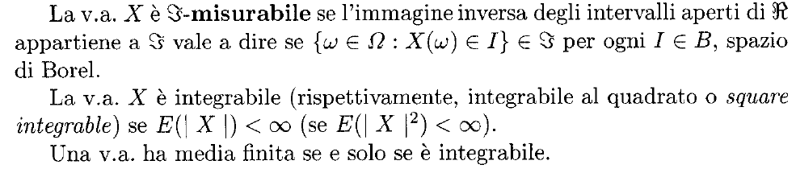
Processi Stocastici
Variabili Aleatorie - 2

Slide 7
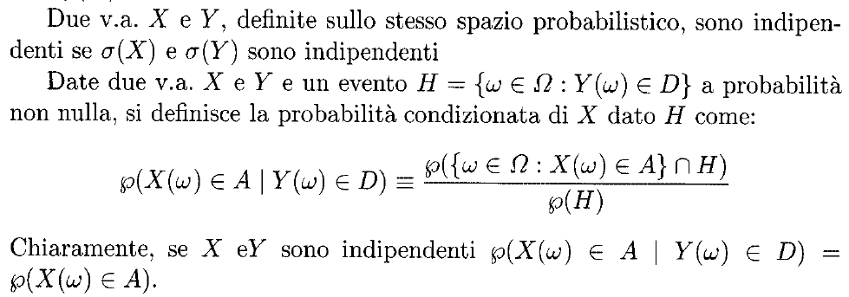
Processi Stocastici
Probabilità condizionata

Slide 8
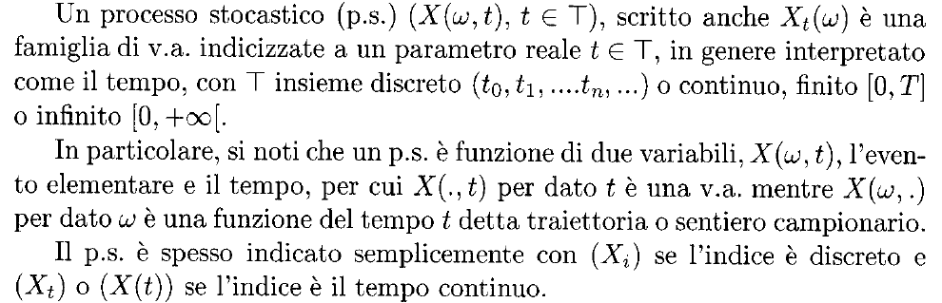
Processi Stocastici
Processi stocastici

Slide 9
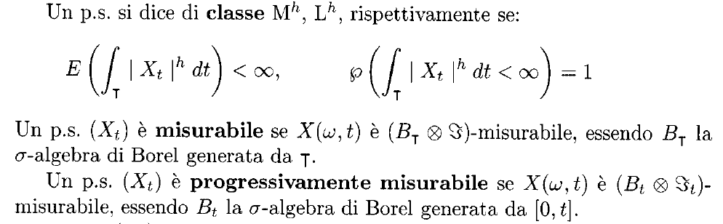
Processi Stocastici
Processi stocastici - 2

Slide 10
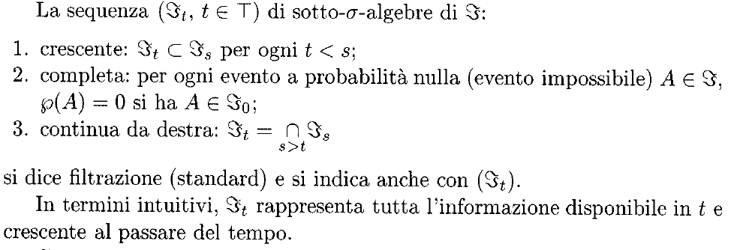
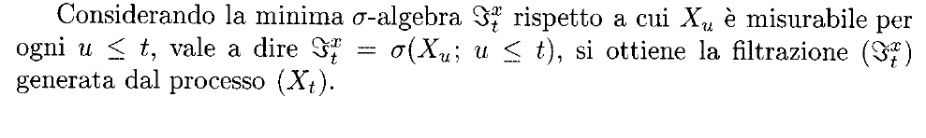
Processi Stocastici
Filtrazione standard

Slide 11
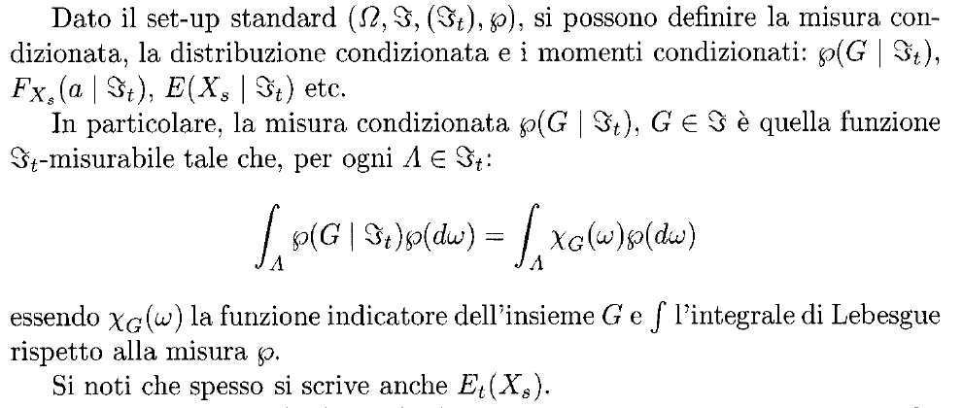
Processi Stocastici
Misura, distribuzione e valore medio condizionato

Slide 12
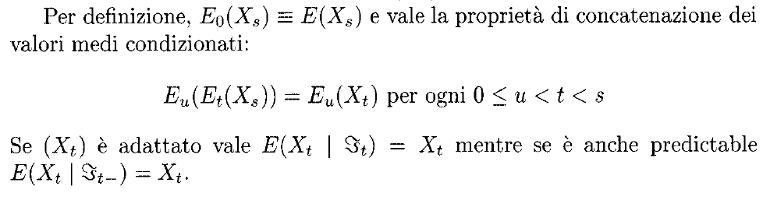
Processi Stocastici
Concatenazione del valore medio condizionato

Slide 13
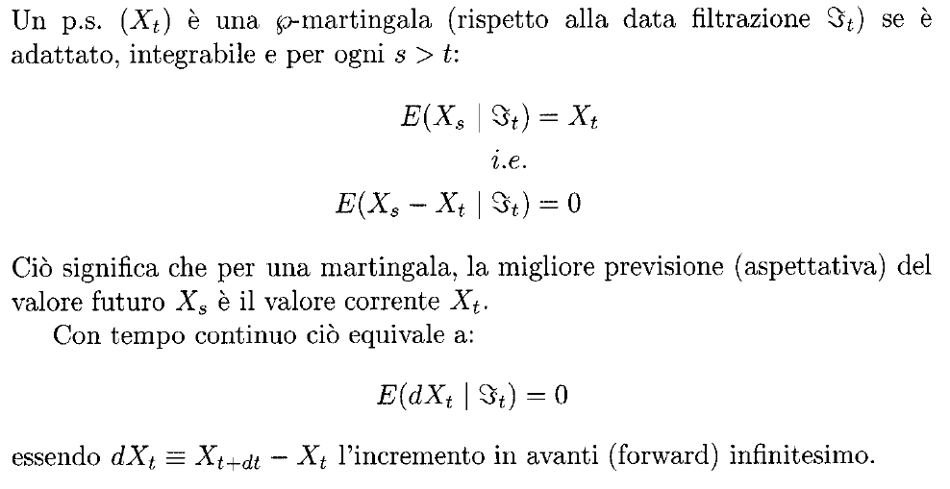
Processi Stocastici
Martingale

Slide 14
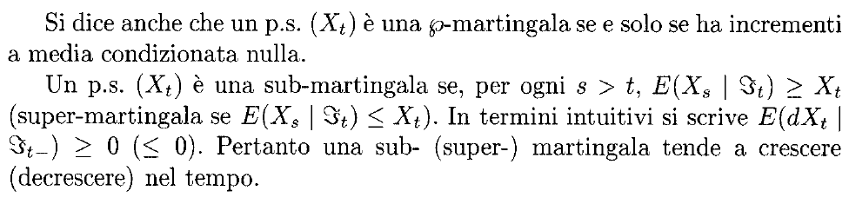
Processi Stocastici
Sub-martingale e super-martingale

Slide 15

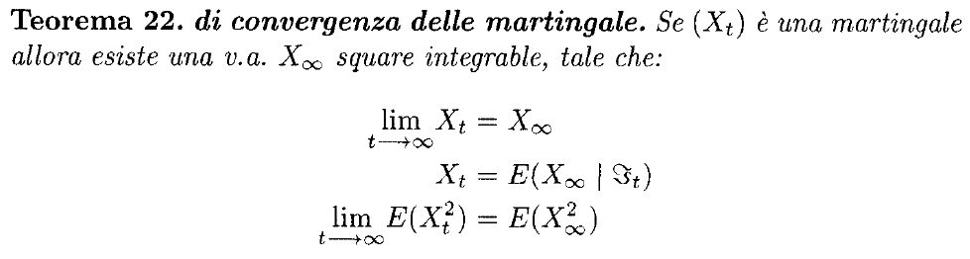


Processi Stocastici
Teorema di convergenza delle martingale

Slide 16
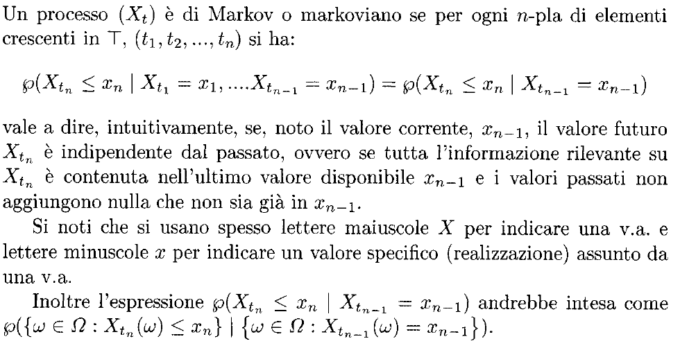
Processi Stocastici
Processi stocastici markoviani

Slide 17
Processi Stocastici
Processi stocastici markoviani

Slide 18
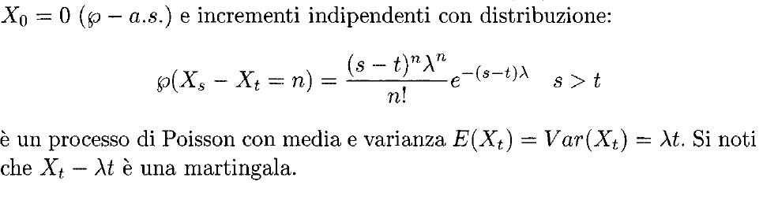
Processi Stocastici
Processo di Poisson

Slide 19
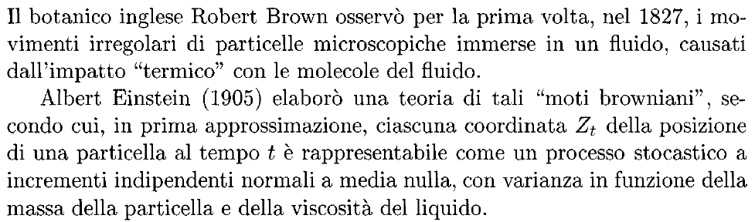
Processi Stocastici
Moto Browniano - Storia

Slide 20
Processi Stocastici
Moto Browniano - 1

Slide 21
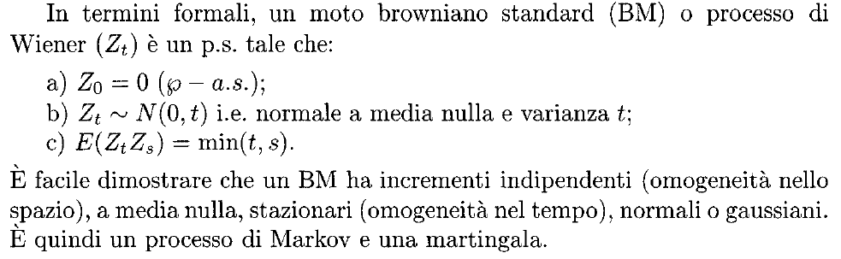
Processi Stocastici
Moto Browniano - 2

Slide 22

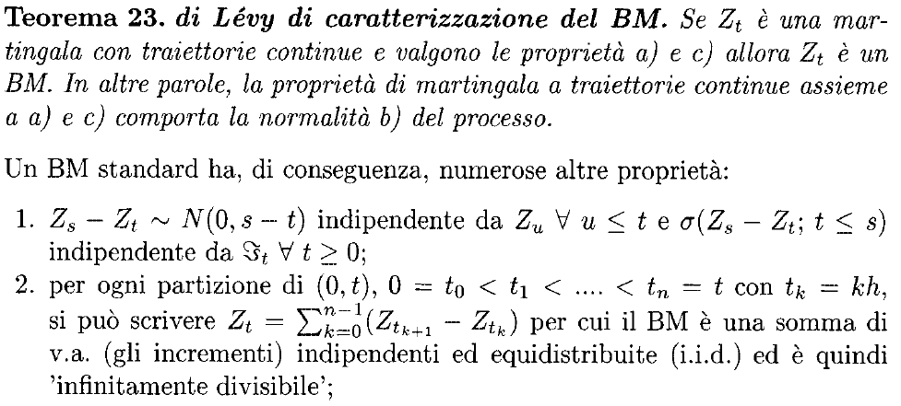

Processi Stocastici
Caratterizzazione del Moto Browniano

Slide 23
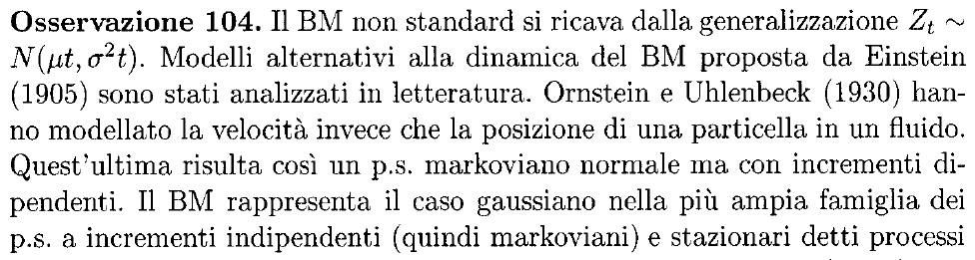

Processi Stocastici
Moto Browniano non standard

Slide 24
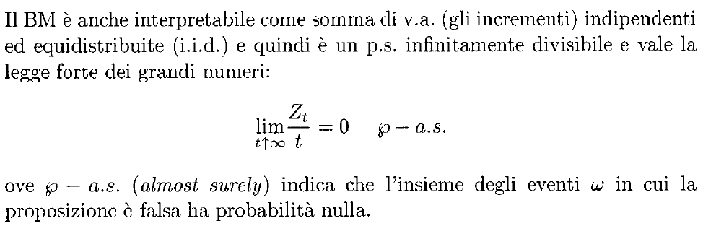
Processi Stocastici
Moto Browniano - 3

Slide 25
Processi Stocastici
Moto Browniano - 3

Slide 26
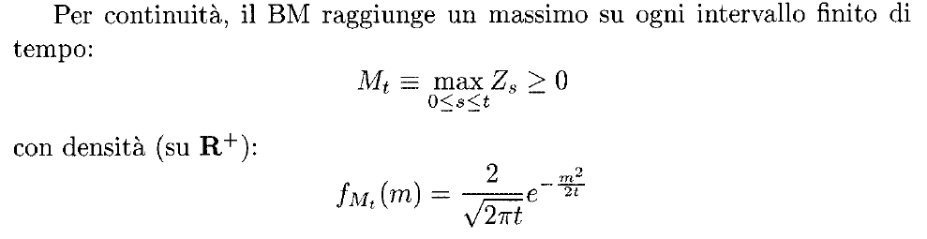
Processi Stocastici
Moto Browniano - 3

Slide 27
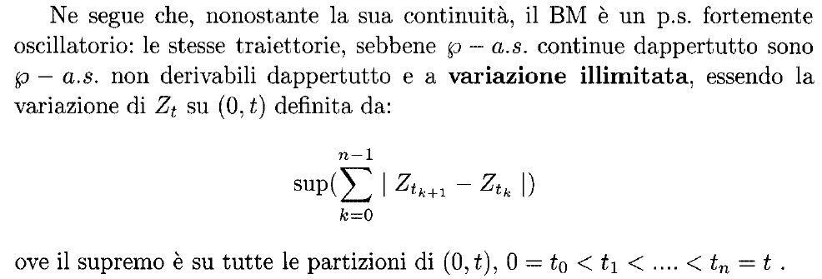

Processi Stocastici
Variazione illimitata - 1

Slide 28
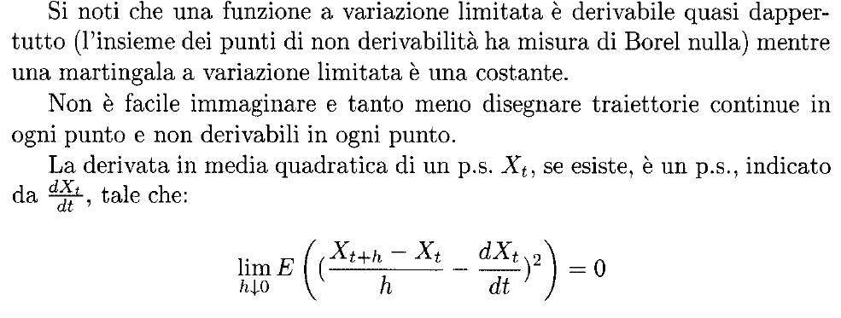
Processi Stocastici
Derivata in media quadratica

Slide 29
Processi Stocastici
Derivata in media quadratica

Slide 30
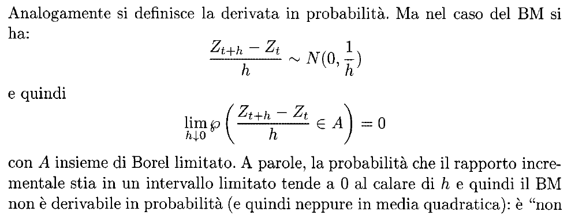

Processi Stocastici
Derivata in probabilità

Slide 31

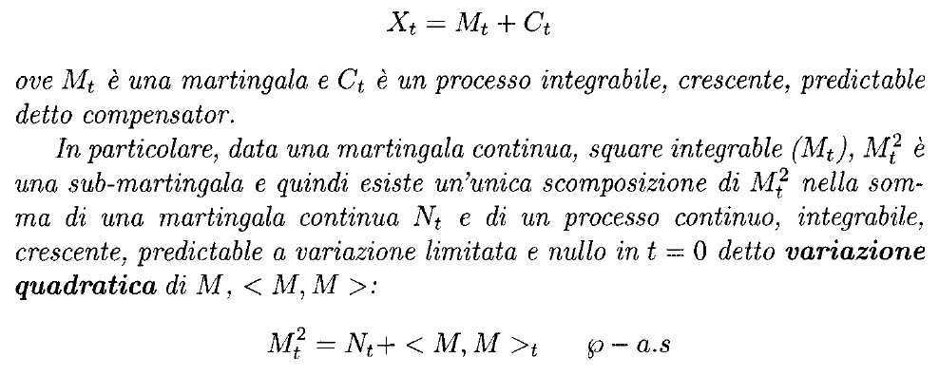
Processi Stocastici
Scomposizione di Doob-Mayer

Slide 32
Processi Stocastici
Scomposizione di Doob-Mayer

Slide 33
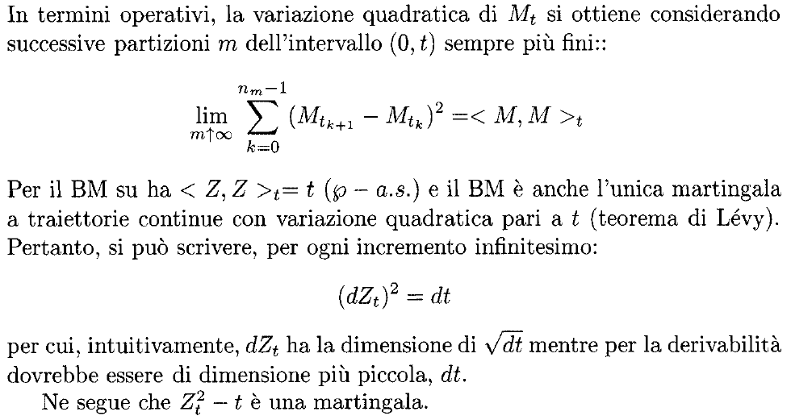
Processi Stocastici
Scomposizione di Doob-Mayer

Slide 34
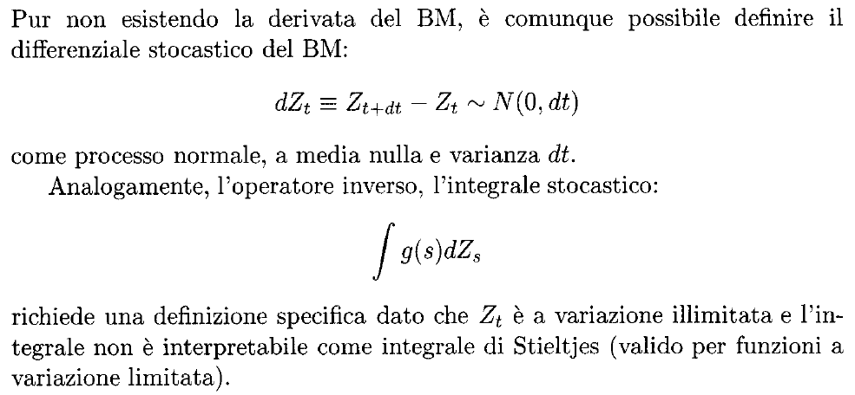
Processi Stocastici
Integrale stocastico - 1

Slide 35
Processi Stocastici
Integrale stocastico - 2

Slide 36
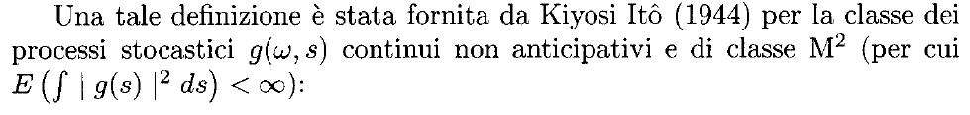
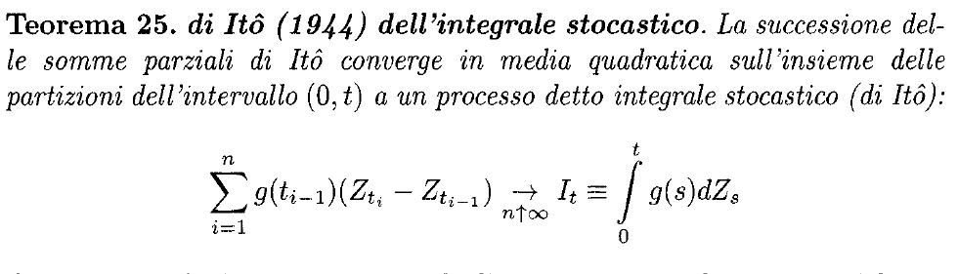

Processi Stocastici
Integrale stocastico - 3

Slide 37
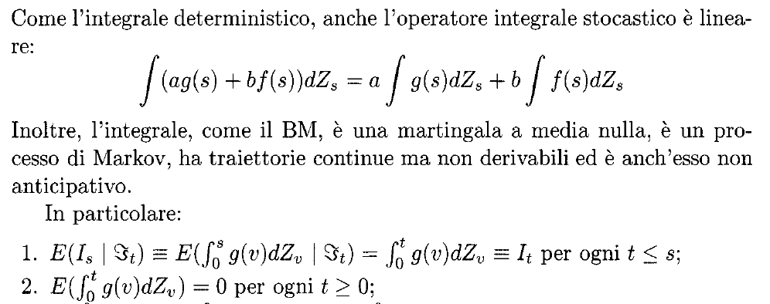
Processi Stocastici
Proprietà dell’integrale stocastico - 1

Slide 38
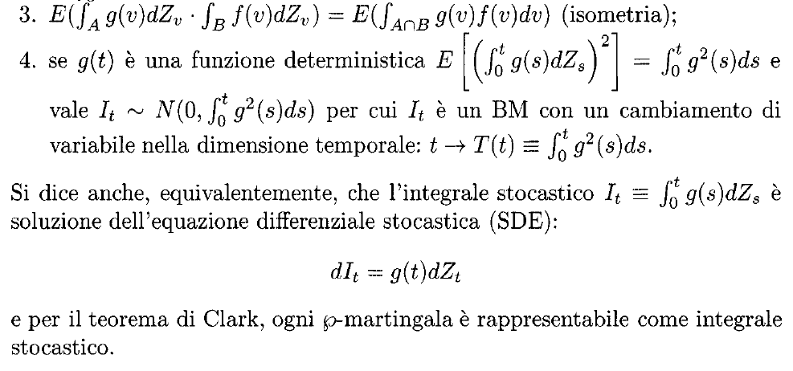
Processi Stocastici
Proprietà dell’integrale stocastico - 2

Slide 39
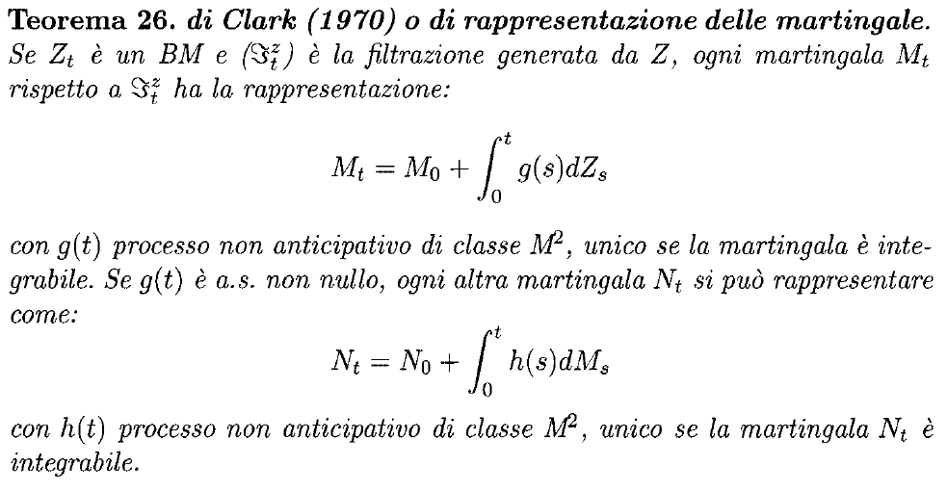
Processi Stocastici
Teorema di rappresentazione delle martingale

Slide 40

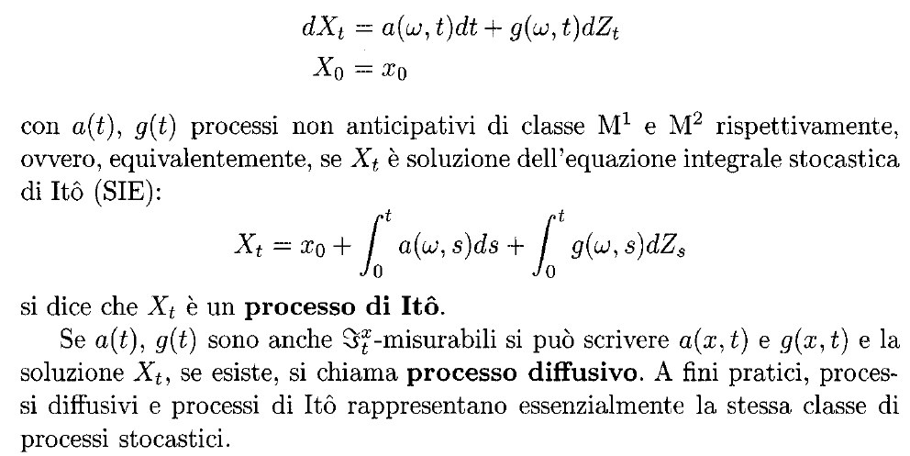
Processi Stocastici
Teorema di rappresentazione delle martingale

Slide 41
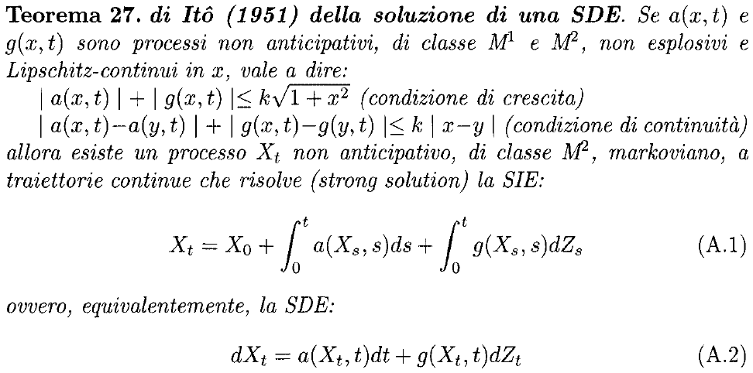
Processi Stocastici
Esistenza ed unicità della soluzione della SDE

Slide 42

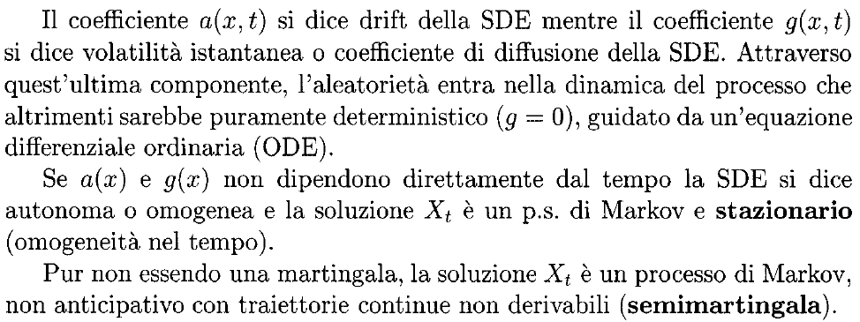
Processi Stocastici
Drift e diffusione della SDE

Slide 43
Processi Stocastici
Drift e diffusione della SDE

Slide 44

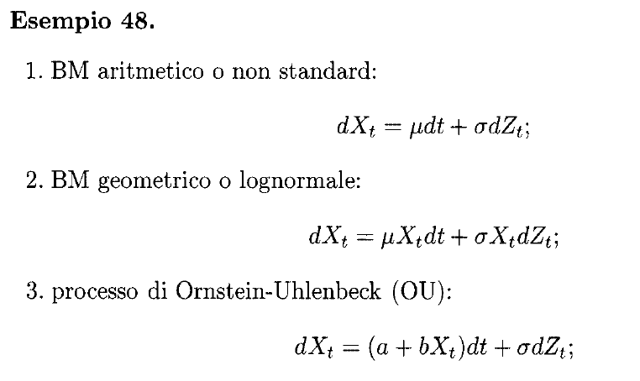
Processi Stocastici
Esempi di processi stocastici

Slide 45
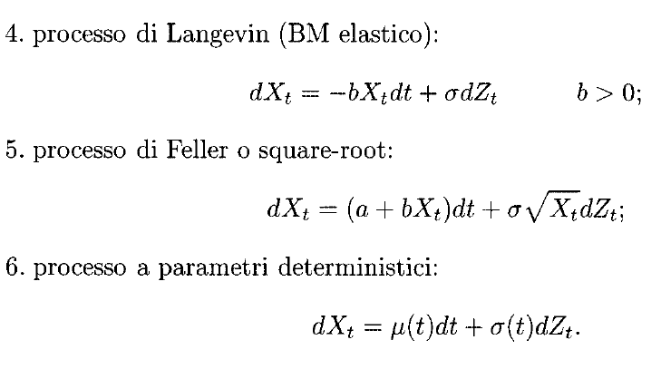
Processi Stocastici
Esempi di processi stocastici

Slide 46
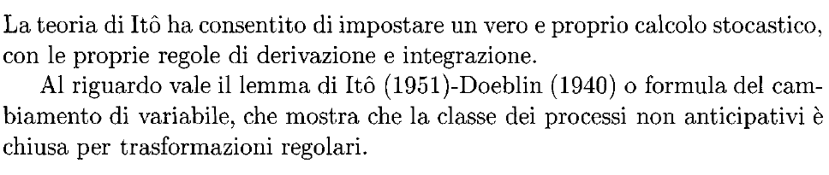
Processi Stocastici
Calcolo stocastico di Ito

Slide 47
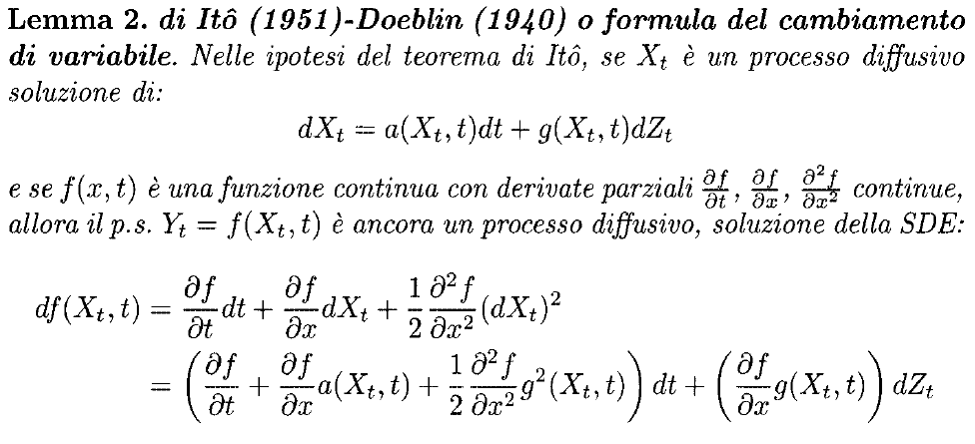
Processi Stocastici
Lemma di Ito - 1

Slide 48
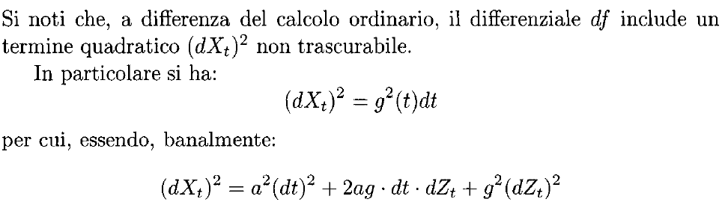
Processi Stocastici
Lemma di Ito - 2

Slide 49
Processi Stocastici
Lemma di Ito - 3

Slide 50
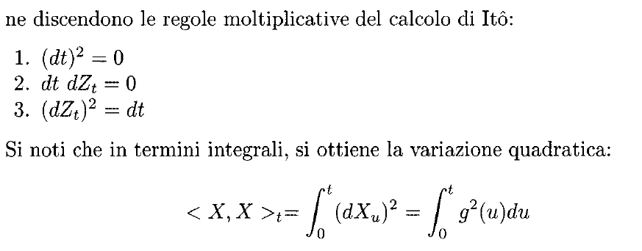
Processi Stocastici
Lemma di Ito - 4

Slide 51
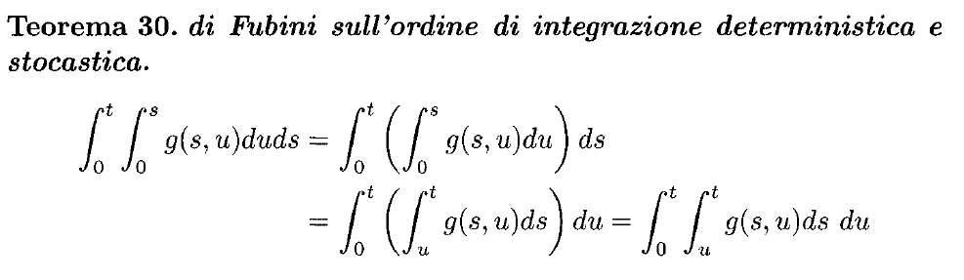

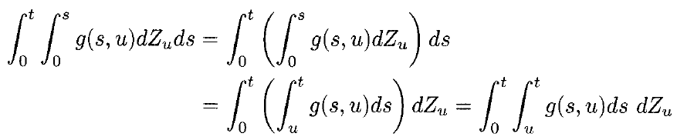
Processi Stocastici
Teorema di Fubini - 1

Slide 52
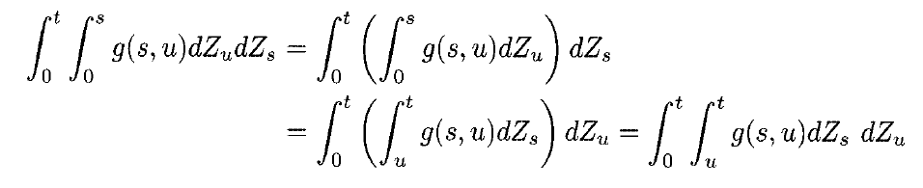
Processi Stocastici
Teorema di Fubini - 2

Slide 53
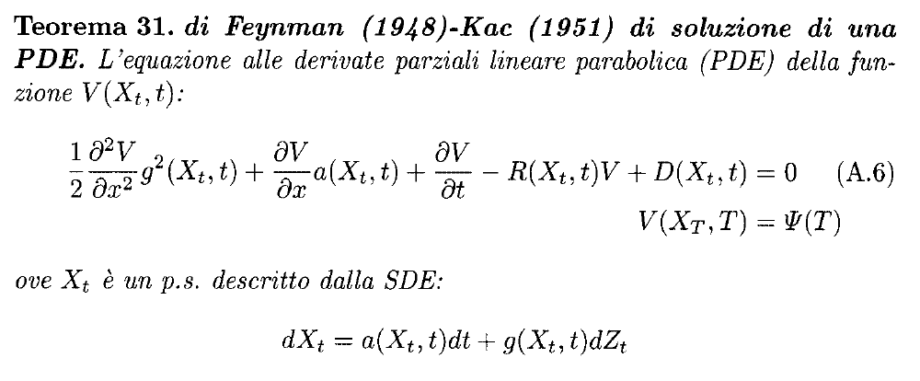

Processi Stocastici
Teorema di Feynman - Kac - 1

Slide 54
Processi Stocastici
Teorema di Feynman - Kac - 1

Slide 55
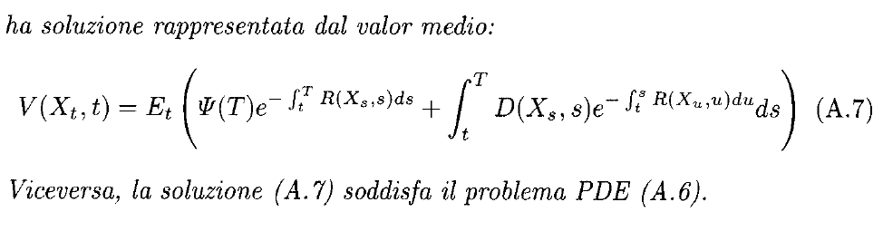
Processi Stocastici
Teorema di Feynman - Kac - 2

Slide 56
Processi Stocastici
Teorema di Feynman - Kac - 2

Slide 57
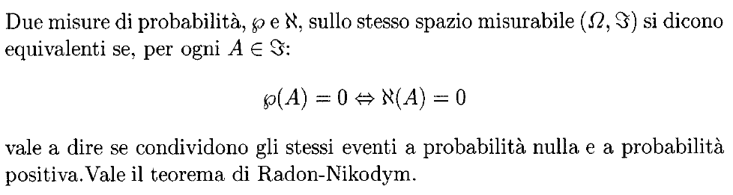
Processi Stocastici
Misure di probabilità equivalenti

Slide 58


Processi Stocastici
Misure di probabilità equivalenti

Slide 59
Processi Stocastici
Misure di probabilità equivalenti

Slide 60
Processi Stocastici
Teorema di Radon-Nikodym - 1

Slide 61

Processi Stocastici
Teorema di Radon-Nikodym - 2

Slide 62

Processi Stocastici
Teorema di Radon-Nikodym - 3

Slide 63
Processi Stocastici
Teorema di Radon-Nikodym - 3

Slide 64



Processi Stocastici
Teorema di Radon-Nikodym - 4

Slide 65



Processi Stocastici
Teorema di Girsanov - 1

Slide 66

Processi Stocastici
Teorema di Girsanov - 2

Slide 67

Processi Stocastici
Teorema di Girsanov - 3

Slide 68


Processi Stocastici
Teorema di Girsanov - 3

Slide 69

Processi Stocastici
Teorema di Girsanov - 4

Slide 70

Processi Stocastici
Teorema di Girsanov - 5

Slide 71


Processi Stocastici
Cambiamento del tempo stocastico

